Slide 1
Class 2
快速認識Python程式語言

Slide 2
📌Python執行環境的安裝
📌變數、常數、資料型態
📌Python的運算式
📌認識流程控制
📌輸入與輸出
本堂重點

Slide 3
Python執行環境的安裝
Python各式各樣的執行環境
Python.org :https://www.python.org/shell/
repl.it: https://repl.it
JDOOLE:https://www.jdoodle.com/python-programming-online
Google Colab: https://colab.research.google.com/
OnlineGDB:https://www.onlinegdb.com/online_python_compiler

Slide 4

ANACONDA
的下載頁面
📄本機環境大補帖Anaconda 支援各種作業系統

Slide 5
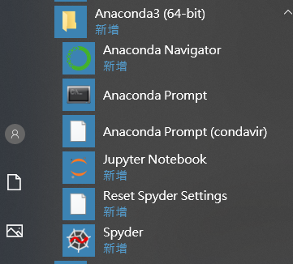
ANACONDA 的開發工具集
📄Windows環境下安裝完成之畫面

Slide 6
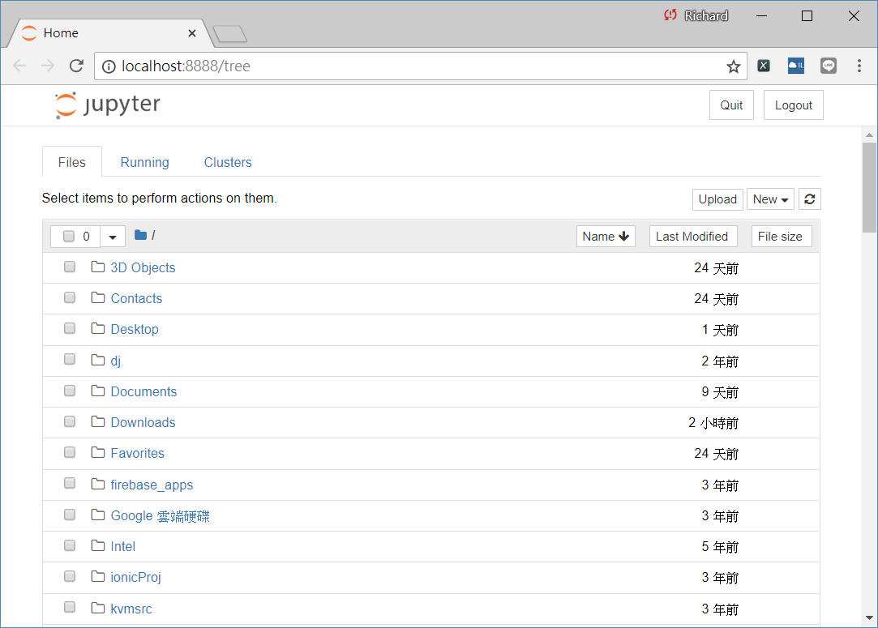
Jupyter notebook執行環境
📄從程式集的『Jupyter Notebook』執行jupyter

Slide 7
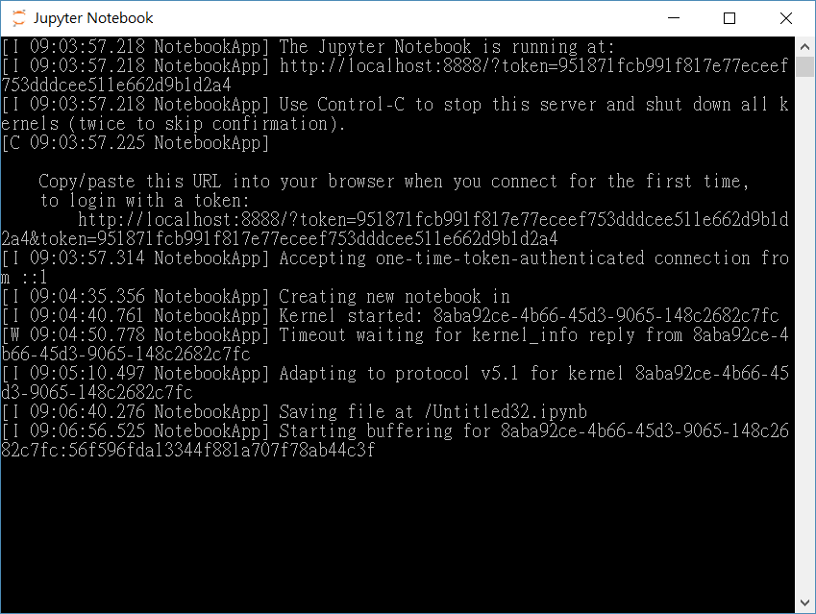
Jupyter背後網頁伺服器程式執行畫面
📄背後執行的伺服器畫面
，不能關閉!

Slide 8
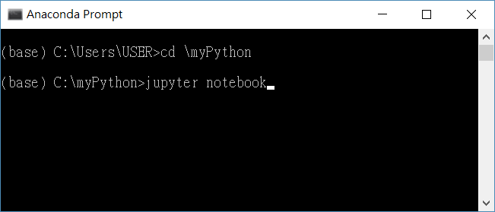
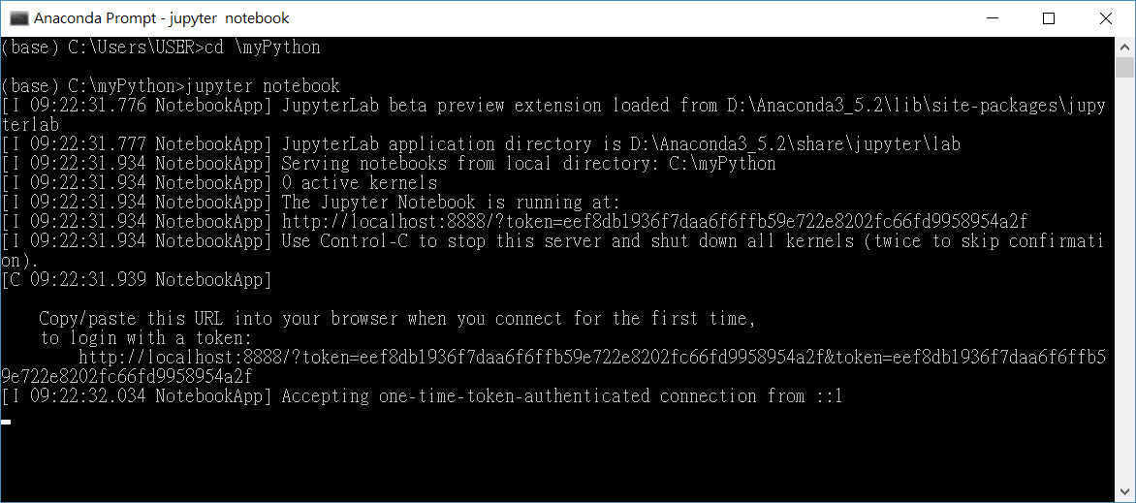
建立專屬目錄，再來執行jupyter notebook

Slide 9
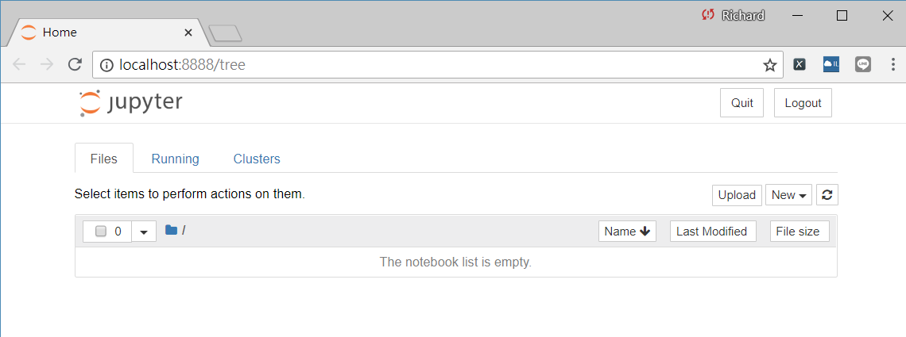
開出一個全新的家目錄
📄在新資料夾中執行jupyter notebook之後的樣子

Slide 10
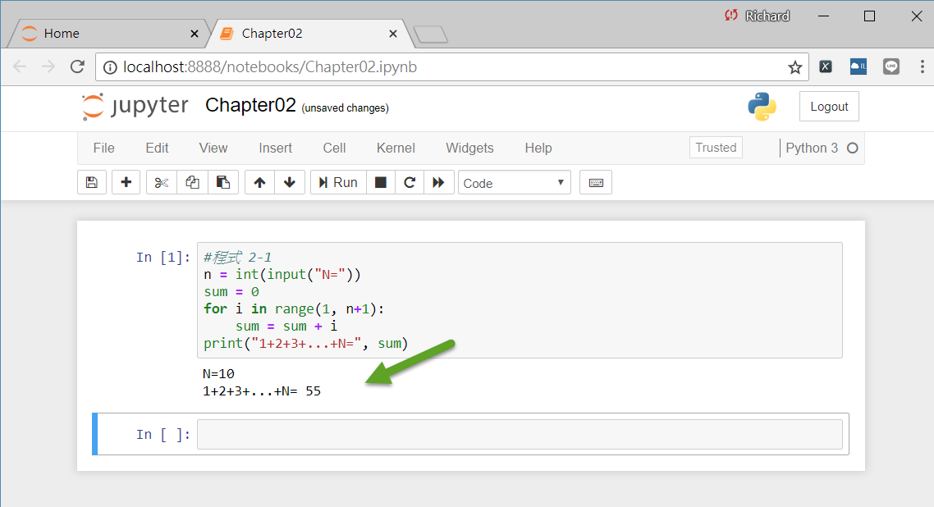
程式的執行結果
📄在jupyter notebook中輸入程式及觀看執行結果

Slide 11
變數、常數、與資料型態
💻字面值literial
字面值就是那些具體的數值、字符或者字串
💻常數constant
經過設定之後就不能夠再於程式中被變更其內容的資料
💻變數variable
可以隨著處理的需求和運算的過程被改變其內容的資料

Slide 12



變數內容的設定
什麼是左值
「左值 = 右值」，是什麼意思
什麼是右值
count = count + 1 合理嗎？
指定符號（=）

Slide 13
變數及運算式練習
a = 38
b = 49
c = 13
d = a + b + c
a, b, c = 38, 49, 13
a = a + b + c

Slide 14
程式2-2： 身體質量指數計算
#程式2-2
height = 1.74
weight = 63
BMI = weight / (height * height)
print("Your BMI is", BMI)

Slide 15






變數的命名原則
第一個字元要是英文字母
名稱要明確有意義，每一個字母的大小寫會被視為是不同的符號
在第二個字元以後可以使用數字
可以使用底線分隔每一個英文字
不要使用除了底線以外的符號
變數的名稱長一點沒有關係

Slide 16
基本資料型態
💻數值：整數int
浮點數float
💻字串：str
💻布林：Boolean
💻串列：list
💻元組：tuple
💻字典：dict
💻集合：set

Slide 17
使用PYTHON SHELL 查詢資料型態
$python
Python 3.5.1 |Anaconda 2.4.1 (x86_64)| (default, Dec 7 2015, 11:24:55)
[GCC 4.2.1 (Apple Inc. build 5577)] on Darwin
Type "help", "copyright", "credits" or "license" for more information.
>>>a = 38
>>>type(a)
<class 'int'>
>>>a = 38.0
>>>type(a)
<class 'float'>
>>>a = '38'
>>>type(a)
<class 'str'>

Slide 18
整數型態變數
💻沒有小數點的數值
💻可以使用int()進行型態轉換
💻變數使用之前，直接設定整數值即算完成宣告
💻temperature = 38

Slide 19
浮點數型態變數
💻有小數點的數值
💻可以使用float()進行型態轉換
💻變數使用之前，直接設定具小數的數值即算完成宣告
💻temperature = 38.0

Slide 20
字串型態變數
💻使用雙引號或單引號所包含的文數字
💻可以使用str()進行型態轉換
💻變數使用之前，直接設定以單引號或雙引號含括的文數字
💻name = "Richard“
💻name = 'Richard’
💻message = "That's good!"

Slide 21
串列
💻把許多資料項目串成一串的複合式資料型態
💻同一變數內的資料項目以數字為索引
💻同一串列中的資料項目，任何資料型態都能夠接受
💻宣告方式
my_list = list()
my_list = []
temperatures = [35, 36.7, 38, 34.5]
scores = [[45, 65, 66],[65, 55, 98]]

Slide 22
取得串列中資料 項目的方法
💻print(chi_scores[3])
💻print(chi_scores[3:])
💻print(chi_scores[2:5])
💻print(chi_scores[-1])

Slide 23
新增串列資料 項目的方法
scores = [89, 74]
scores.append(45)
scores.append([34, 56])
scores += [55, 66]
print(scores)
[89, 74, 45, [34, 56], 55, 66]

Slide 24
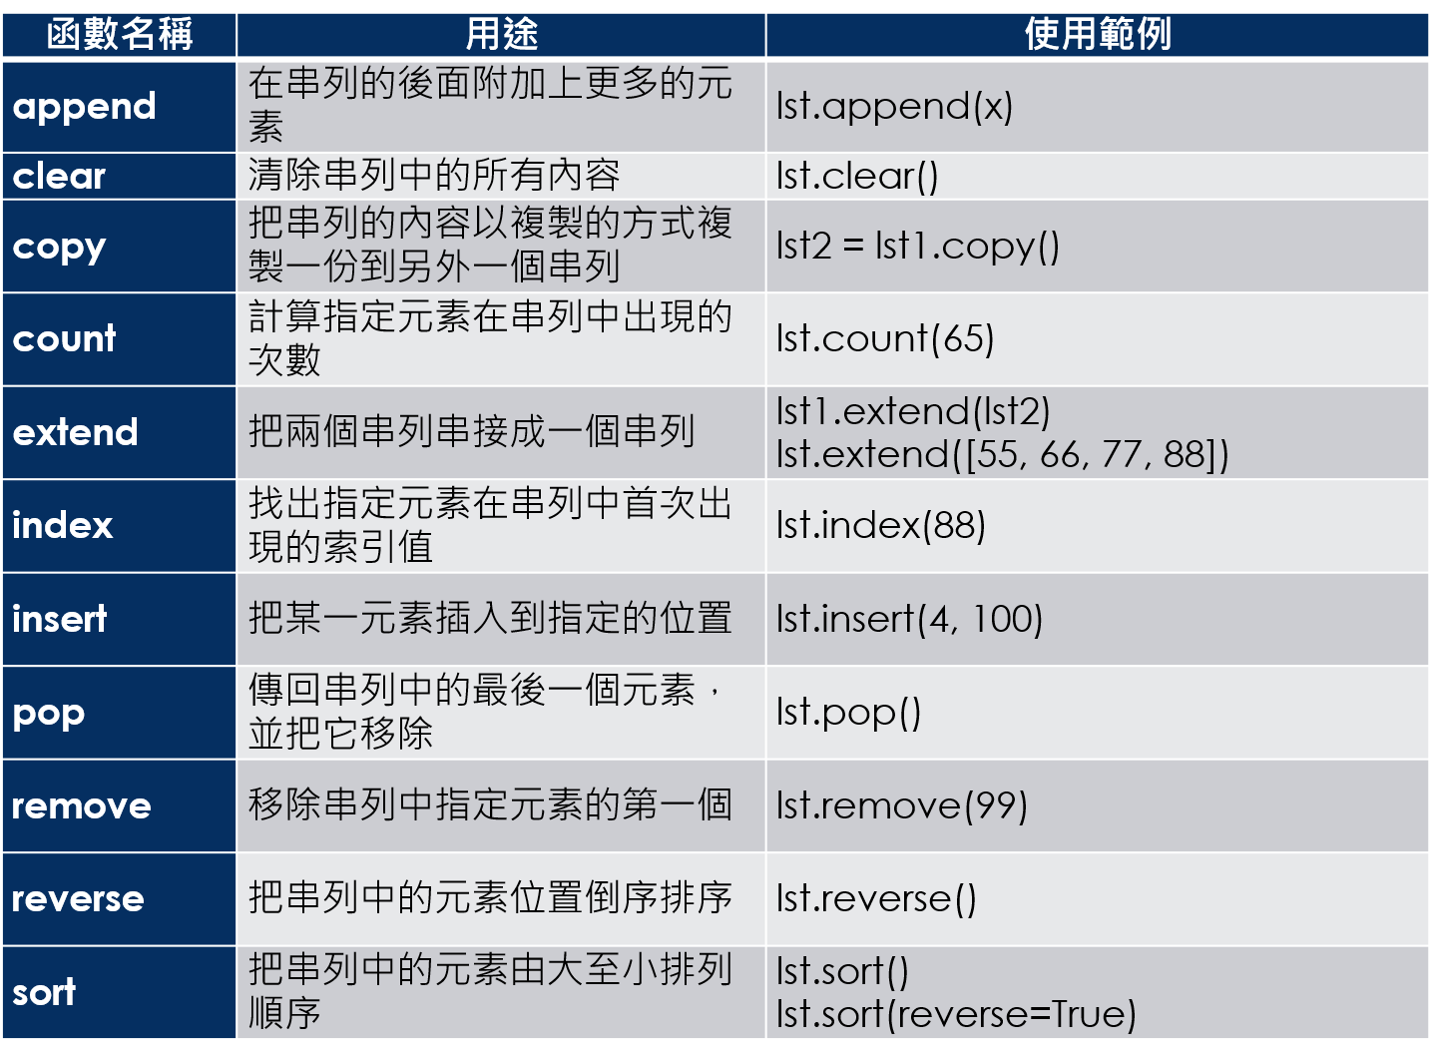

Slide 25
為什麼串列變數需要copy這個函數
lst1 = [65, 45, 98, 48, 87]
lst2 = lst1
lst3 = lst1.copy()
lst2[3] = 100
lst3[2] = 100
print("lst1:", lst1)
print("lst2:", lst2)
print("lst3:", lst3)
lst1: [65, 45, 98, 100, 87]
lst2: [65, 45, 98, 100, 87]
lst3: [65, 45, 100, 48, 87]

Slide 26
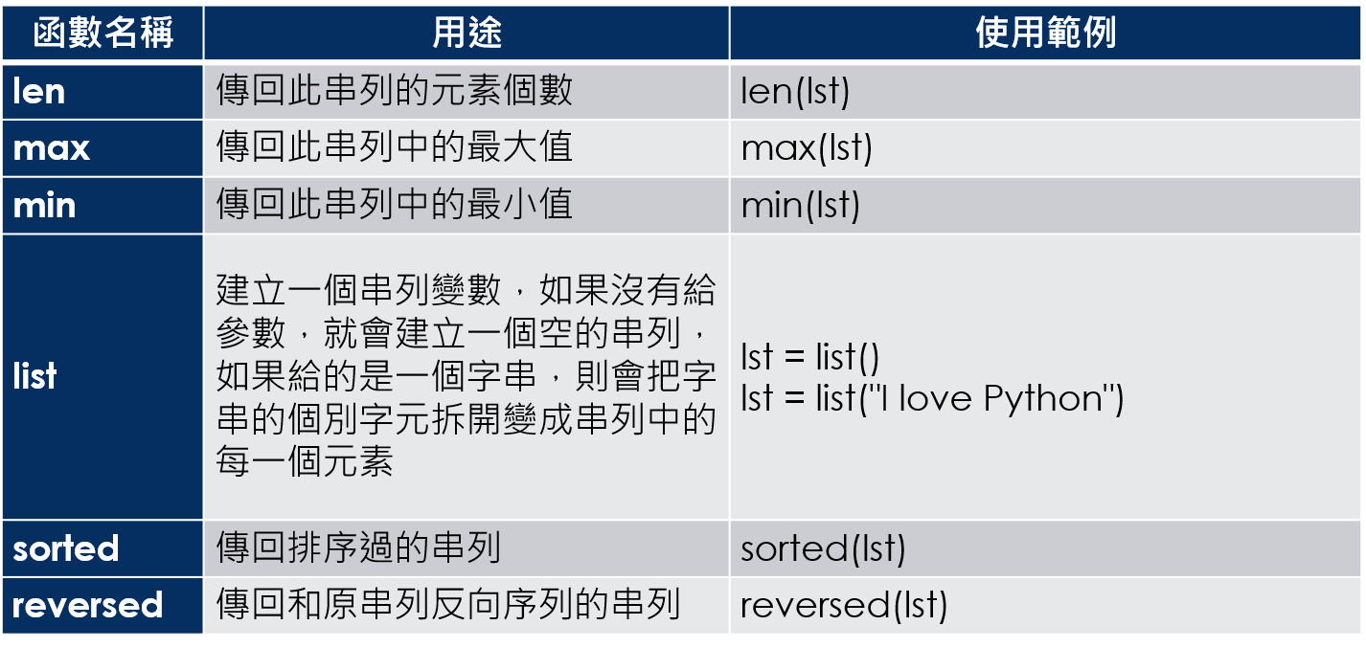
可以使用在串列上的函數

Slide 27
二維串列的宣告與使用
student1 = ['林小明', True, 89, 45, 67, 'A23001', '林先生']
student2 = ['王小華', False, 99, 85, 72, 'A23002', '王太太']
student3 = ['劉明明', False, 67, 45, 92, 'A23003', '劉先生']
student4 = ['曾小花', False, 99, 99, 100, 'A23004', '曾先生']
students = [student1, student2, student3, student4]
print(students[3])
print(students[3][0])

Slide 28
元組型態tuple
💻可以把它想成是，一旦設定之後就不能修改內容的串列
💻除了速度上的考量，在參數傳遞上也更加地便利
💻宣告時只用的是小括號
my_tuple = (32, 34, 33, 34, 33)
my_tuple = tuple(my_list)
rgb = (120, 110, 255)

Slide 29
字典型態dict{key:value} 的對應型態
💻以「鍵」來進行索引操作的資料型態
💻標準宣告方法：
dict_var = {
key1 : value1,
key2 : value2,
key3 : value3
}
dict_var = dict()
dict_var['key1'] = value1
dict_var['key2'] = value2
...

Slide 30
week = {
'Sunday': "星期日",
'Monday': "星期一",
'Tuesday': "星期二",
'Wednesday': "星期三",
'Thursday': "星期四",
'Friday': "星期五",
'Saturday': "星期六",
}
print(week)
print(week['Sunday'])
print(week.keys())
print(week.values())
print(week.items())
{'Sunday': '星期日', 'Monday': '星期一', 'Tuesday': '星期二', 'Wednesday': '星期三', 'Thursday': '星期四', 'Friday': '星期五', 'Saturday': '星期六'}
星期日
dict_keys(['Sunday', 'Monday', 'Tuesday', 'Wednesday', 'Thursday', 'Friday', 'Saturday'])
dict_values(['星期日', '星期一', '星期二', '星期三', '星期四', '星期五', '星期六'])
dict_items([('Sunday', '星期日'), ('Monday', '星期一'), ('Tuesday', '星期二'), ('Wednesday', '星期三'), ('Thursday', '星期四'), ('Friday', '星期五'), ('Saturday', '星期六')])

Slide 31
集合型態SET
💻數學上集合的特性
💻可以進行集合的數學操作
💻以大括號含括集合項目
💻同一集合變數中的元素內容不會重複

Slide 32
chi_set = {'皮卡丘', '可達鴨', '鯉魚王', '胖丁'}
chi_set.add('綠毛蟲')
chi_set.add('皮卡丘')
eng_set = {'妙蛙種子', '可達鴨', '比比鳥', '皮卡丘'}
print("chi_set:", chi_set)
print("eng_set:", eng_set)
print("chi_set和eng_set的交集：", chi_set.intersection(eng_set))
print("chi_set和eng_set的聯集：", chi_set.union(eng_set))
print("chi_set和eng_set的差集：", chi_set.difference(eng_set))
chi_set: {'胖丁', '皮卡丘', '鯉魚王', '可達鴨', '綠毛蟲'}
eng_set: {'比比鳥', '皮卡丘', '妙蛙種子', '可達鴨'}
chi_set和eng_set的交集： {'皮卡丘', '可達鴨'}
chi_set和eng_set的聯集： {'胖丁', '皮卡丘', '鯉魚王', '比比鳥', '綠毛蟲', '妙蛙種子', '可達鴨'}
chi_set和eng_set的差集： {'胖丁', '綠毛蟲', '鯉魚王'}

Slide 33
Python的運算式
算術運算式
關係運算式
邏輯運算式

Slide 34
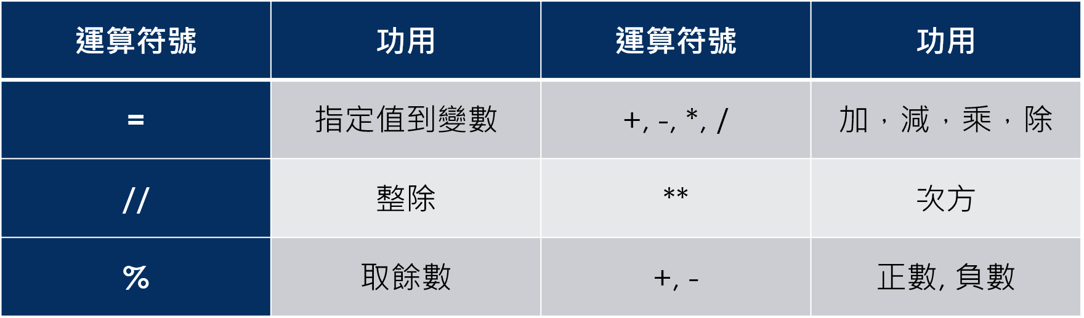
主要的數學運算符號

Slide 35
同時設定多個變數的值
In [3]: a, b, c = 1, 2, 3
In [4]: print(a, b, c)
1 2 3
In [5]: a, b = b, a
In [6]: print(a, b, c)
2 1 3
📄左值和右值的個數一定要一樣

Slide 36
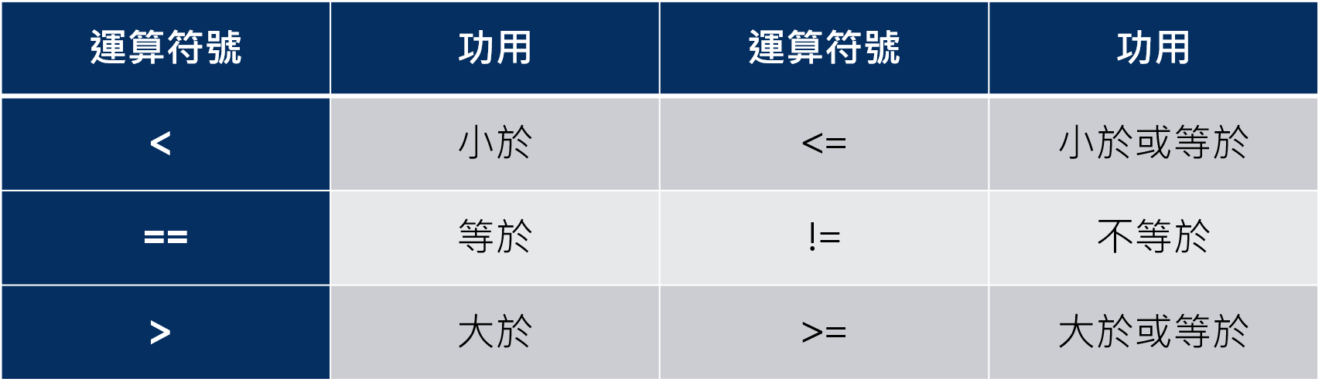
關係運算式的運算符號

Slide 37
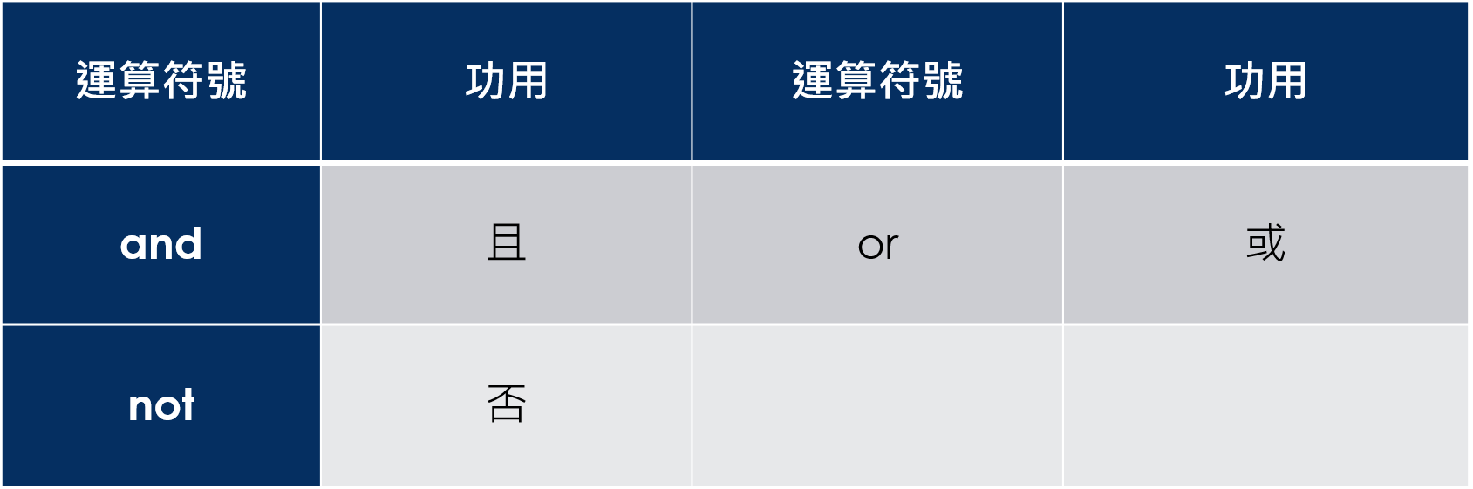
邏輯運算式的運算符號

Slide 38
邏輯運算練習
# 程式2-3
# -*- coding: utf-8 -*-
age = int(input("請輸入你的年紀："))
with_parent = input("和父母一起來嗎？(Y/N)")
if age >= 18:
print ("可以看限制級電影")
elif age >=12:
print ("可以看輔導級電影")
elif (age >= 6 and age < 12) and (with_parent=='Y' or with_parent=='y'):
print ("可以看保護級電影")
else:
print ("只能看普遍級電影")

Slide 39
認識控制流程
決策指令
(if/elif/else)
重複指令
(for/while)
順序執行

Slide 40
決策指令語法
if <條件式1>:
條件式1成立的時候要執行的指令（群）
elif <條件式2>:
條件式2成立的時候要執行的指令（群）
elif <條件式3>:
條件式3成立的時候要執行的指令（群）
…
else:
以上的條件式都不成立時要執行的指令（群）

Slide 41
Python語言中縮排的重要性
程式指令區塊，以縮排來進行分組，相鄰的程式指令又是相同縮排者，視為同一指令執行區塊，會一起行動

Slide 42
判斷成績等第的範例程式
score = int(input("請輸入你的成績："))
print("成績是", score, "分")
print("你的等第是：", end="")
if score < 60:
print("F")
else:
if score >=90:
print("A")
elif score >=80:
print("B")
elif score >=70:
print("C")
else:
print("D")
📄這是一種巢狀if的寫法，也就是在if或是else的指令區塊中，還有另外一個if的敘述

Slide 43
判斷成績等第的範例程式 另外一種寫法
score = int(input("請輸入你的成績："))
print("成績是", score, "分")
print("你的等第是：", end="")
if score >=90:
print("A")
elif score >=80:
print("B")
elif score >=70:
print("C")
elif score >=60:
print("D")
else:
print("F")
📄還有一種不需要if的查表法如下：
score = int(input("請輸入你的成績："))
grade = ['F', 'F', 'F', 'F', 'F', 'F', 'D', 'C', 'B', 'A', 'A']
print("成績是", score, "分")
print("你的等第是：", grade[int(score/10)])

Slide 44


重複指令
for：逐一取出執行
（常常搭配range函數）
while：依條件式結果決定是否執行

Slide 45
range函數
range(停止值)
range(初始值, 停止值, 增加值)

Slide 46
幾個range的範例
for i in range(10):
print(i, i**2, i**3)
for i in range(10):
print("I love Python!")
for i in range(2,101, 2):
print(i)
印出 0~9 的2次方和3次方數
印出10次 I Love Python!
印出 2~100 之間的所有偶數

Slide 47
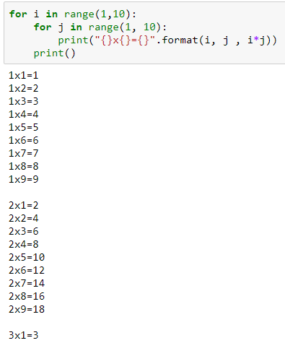
九九乘法表 第1種寫法
for i in range(1,10):
for j in range(1, 10):
print("{}x{}={}".format(i, j , i*j))
print()

Slide 48
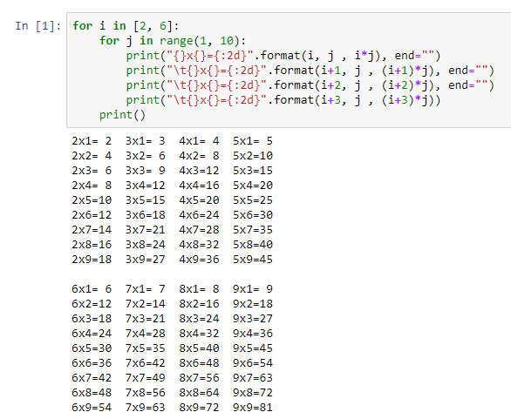
九九乘法表 第2種寫法
for i in [2, 6]:
for j in range(1, 10):
print("{}x{}={:2d}".format(i, j , i*j), end="")
print("\t{}x{}={:2d}".format(i+1, j , (i+1)*j), end="")
print("\t{}x{}={:2d}".format(i+2, j , (i+2)*j), end="")
print("\t{}x{}={:2d}".format(i+3, j , (i+3)*j))
print()

Slide 49
九九乘法表 第3種寫法
for i in [2, 6]:
for j in range(1, 10):
for k in range(4):
print("\t{}x{}={:2d}".format(i+k, j , (i+k)*j), end="")
print()

Slide 50
while條件迴圈指令
while <條件>:
要重複執行的指令1
要重複執行的指令2
…
要重複執行的指令n
📄條件，就是一條運算式，依照此運算式最終產生的結果，如果是「真值」，就會再一次執行區塊內的程式碼

Slide 51
隨機數的內容不等於6的話，就要繼續執行迴圈
import random
value = random.randint(1,6)
while value != 6:
print(value)
value = random.randint(1,6)

Slide 52
猜數字遊戲程式 第1版
import random
answer = random.randint(1, 99)
guess = int(input("請猜一個數字（1-99）："))
while guess != answer:
print("猜錯囉，再猜一次！")
guess = int(input("請猜一個數字（1-99）："))
print("真厲害，你猜對了耶！")

Slide 53
猜數字遊戲程式 第2版
import random
answer = random.randint(1, 99)
guess = int(input("請猜一個數字（1-99）："))
while guess != answer:
print("猜錯囉，", end="")
if answer > guess:
print("數字要大一點喔！")
else:
print("數字要小一點喔！")
guess = int(input("請猜一個數字（1-99）："))
print("真厲害，你猜對了耶！")

Slide 54
break vs. continue
import random
while True:
value = random.randint(1,6)
if value == 6:
break
print(value)
import random
for i in range(15):
value = random.randint(1,6)
if value == 6:
continue
print(value)

Slide 55
文字輸入函數input
輸入與輸出
變數= input("提示文字")
📄預設輸入的資料型態是→字串

Slide 56
讓使用者輸入 一些數字的程式
user_input = input("請輸入一些數字：")
print(len(user_input))
numbers = user_input.split()
print(len(numbers))
print(numbers)
📄請輸入一些數字：25 65 74 82 65 15 17 6
['25', '65', '74', '82', '65', '15']

Slide 57
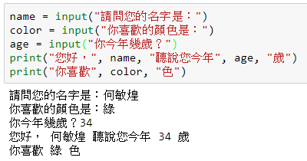
輸入以及輸出的範例程式
name = input("請問您的名字是：")
color = input("你喜歡的顏色是：")
age = input("你今年幾歲？")
print("您好，", name, "聽說您今年", age, "歲")
print("你喜歡", color, "色")

Slide 58
使用format函數格式化輸出字串
name = input("請問您的名字是：")
color = input("你喜歡的顏色是：")
age = input("你今年幾歲？")
print("您好{}，聽說您今年{}歲\n你喜歡{}色".format(name, age, color))
📄print("{0}這個月中了{1}元的獎金，{0}真是個幸運的人！".format("林小明", "一百萬"))

Slide 59
字典變數內容的format格式化輸出
data = {'Tom':2230, 'Richard':28000, 'Judy':1890, 'Mary':25430}
for name, bonus in data.items():
print("{:15s}${:9.2f}".format(name, bonus))
Tom $002230.00
Richard $028000.00
Judy $001890.00
Mary $025430.00

Slide 60
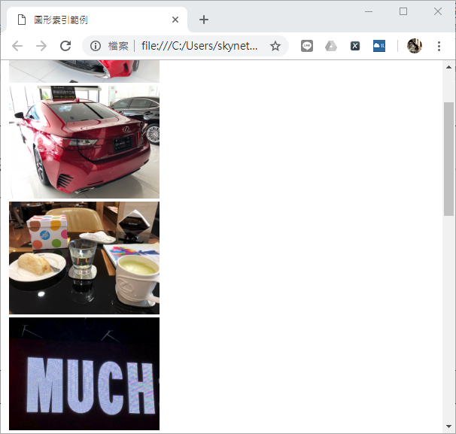
產生HTML檔案的 PYTHON程式碼
def my_index():
ret = ""
for i in range(1,11):
ret = ret +
"<tr><td><img src='images/{}.jpg' width=200/></td></tr>".format(i)
return ret
html = '''
<html>
<head>
<meta charset='utf-8'/>
<title>圖形索引範例</title>
</head>
<body>
<table>
{}
</table>
</body>
</html>
'''.format(my_index())
8: print(html)

